Slide 1



TRƯỜNG TIỂU HỌC VINH QUANG.
Thứ Hai ngày 22 tháng 4 năm 2024
TIẾT 239, 240 : NGỌN LỬA Ô-LIM-PIC
Nói và nghe: Đất quý, đất yêu
GIÁO VIÊN: NGUYỄN THỊ PHƯƠNG.

Slide 2


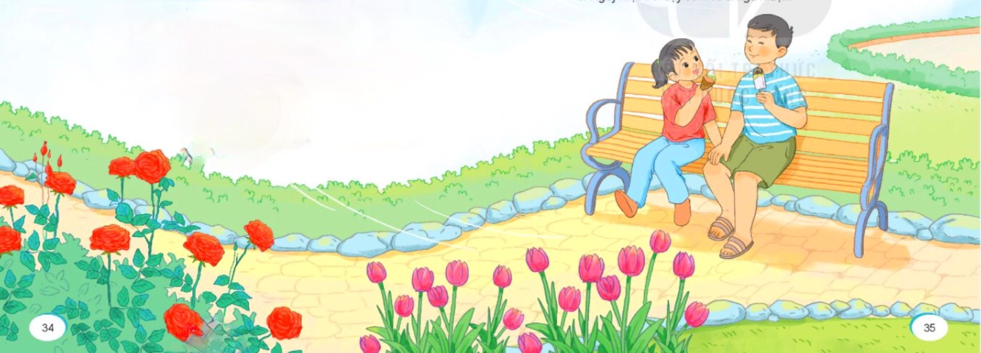
Khởi động

Slide 3
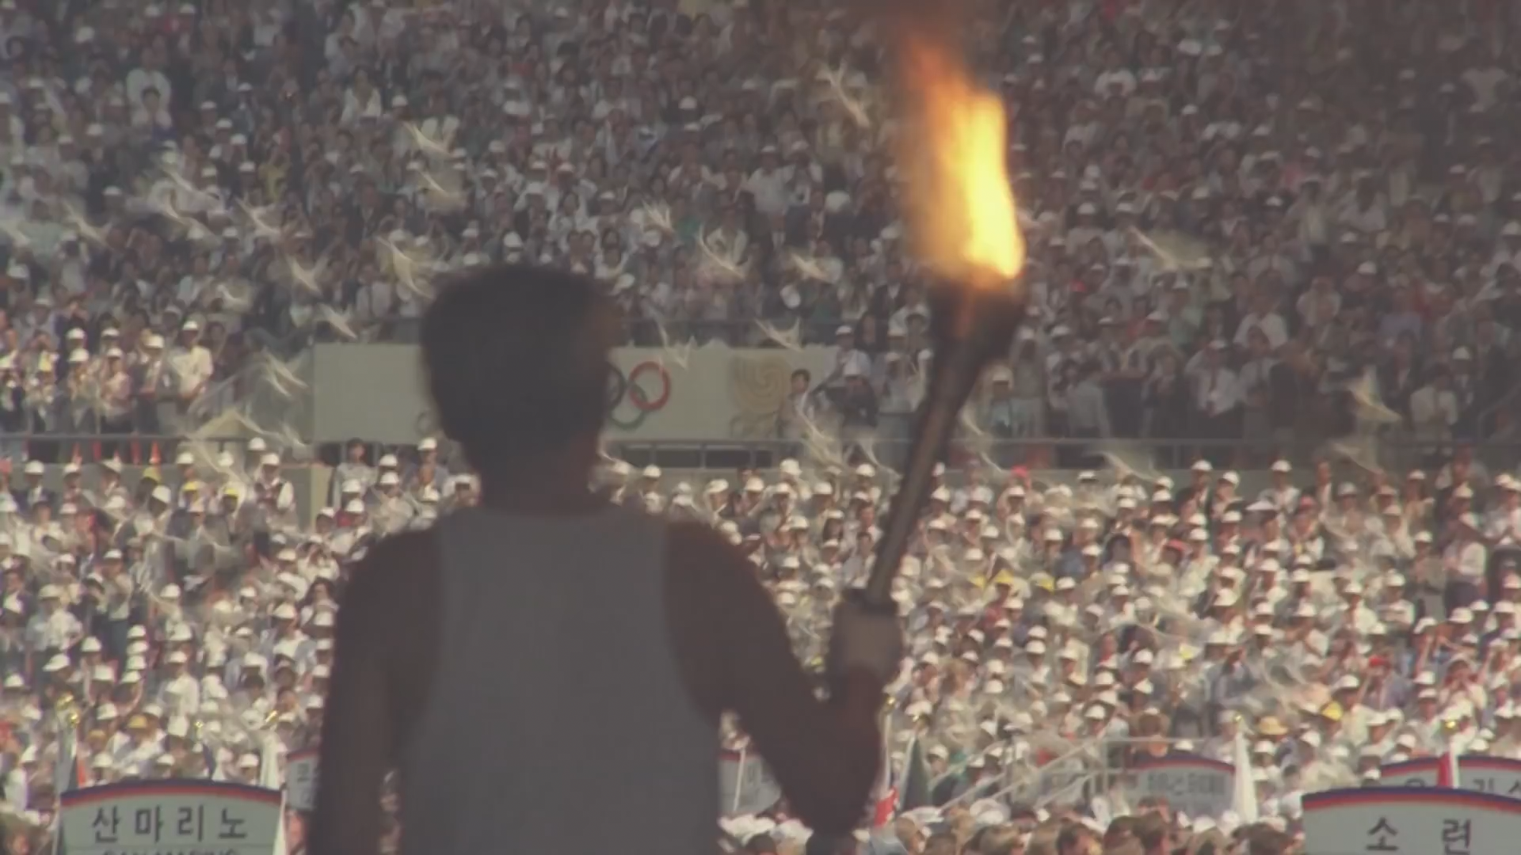

Slide 4
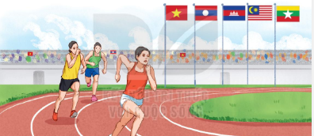

Slide 5
I. Đọc văn bản.
* Luyện đọc đúng từ ngữ khó:
- trai tráng, đoạt, trưng, xung, sang, hữu,…
* Luyện đọc câu:
- Những người đoạt giải được tấu nhạc chúc mừng/ và được đặt một vòng nguyệt quế lên đầu/tượng trưng cho vinh quang,/ chiến thắng.//
* Giải nghĩa từ:

Slide 6

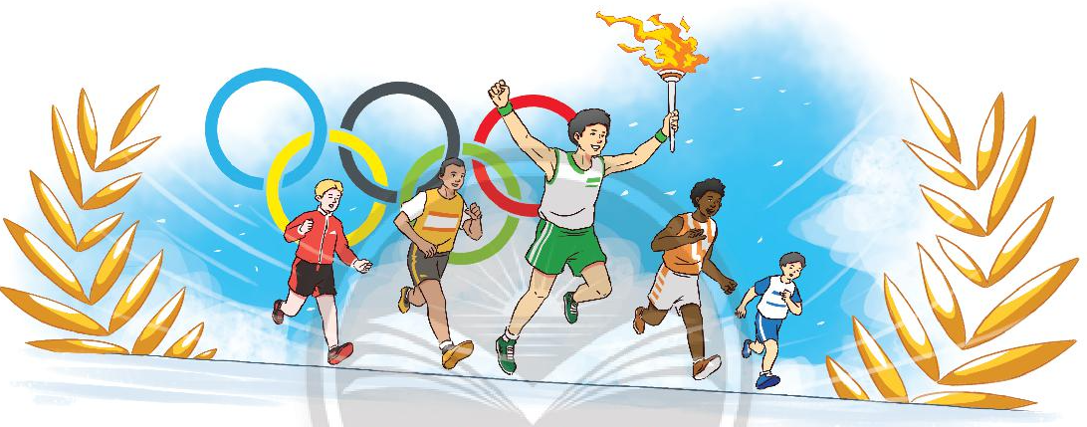
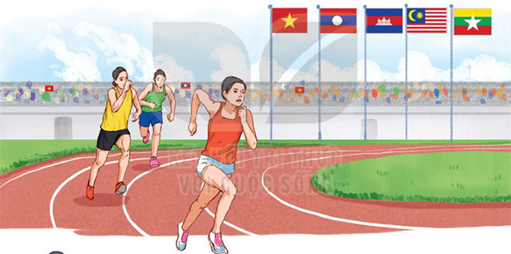
Ô - lim - pích
* Ô - lim - pích: Tên một đại hội thể thao xuất phát từ nước Hy Lạp cổ

Slide 7

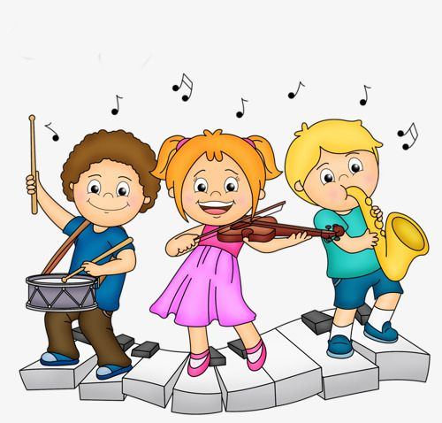
Tấu nhạc
Tấu nhạc: nổi nhạc lên.

Slide 8
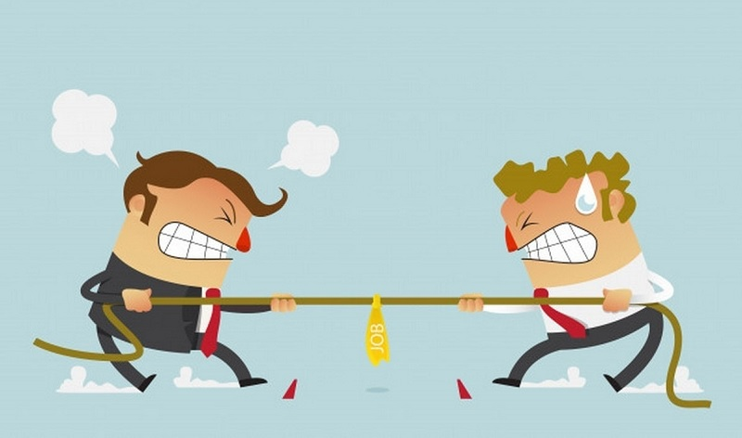
Xung đột
Xung đột: Va chạm chống đối nhau do mâu thuẫn gay gắt

Slide 9

Tứ xứ
Tứ xứ: người ở từ khắp nơi đến

Slide 10


I. Đọc văn bản.
ĐỌC NHÓM
ĐỌC LẠI CẢ BÀI
ĐỌC NỐI TIẾP TRƯỚC LỚP
Notes:
GV cùng hs nhớ lại nhân vật đồng hành Hà và Nam qua từng năm học Tác giả bộ ppt Toán + TV2: Phan Thị Linh – Đà Nẵng
Sđt lh: 0916.604.268
+ Zalo: 0916.604.268
+ Facebook cá nhân: https://www.facebook.com/nhilinh.phan/
+ Nhóm chia sẻ tài liệu: https://www.facebook.com/groups/443096903751589
Hãy liên hệ chính chủ sản phẩm để được hỗ trợ và đồng hành trong suốt năm học nhé!

Slide 11
II. Tìm hiểu bài.
1. Đại hội thể thao Ô-lim-pích có từ bao giờ và ở đâu?
- Đại hội thể thao Ô-lim-pích có từ gần 3 000 năm trước ở Hy Lạp cổ.
2. Những môn thể thao nào được thi đấu trong đại hội?
- Những môn thể thao được thi đấu trong đại hội là chạy, nhảy, bắn cung, đua ngựa, ném đĩa, ném lao, đấu vật,..
3. Khung cảnh thành phố trong những ngày diễn ra lễ hội như thế nào?
- Khung cảnh thành phố trong những ngày diễn ra lễ hội rất tưng bừng, náo nhiệt nhưng cũng rất yên bình vì mọi cuộc xung đột đều phải tạm ngừng.

Slide 12

II. Tìm hiểu bài.
4. Em hãy giới thiệu về ngọn lửa Ô-lim-pích.
- Ngọn lửa Ô-lim-pích mang từ thành phố Ô-lim-pi-a tới được thắp sáng trong giờ khai mạc, báo hiệu bắt đầu những cuộc đua tài theo tinh thần hoà bình và hữu nghị.
5. Theo em, vì sao nói Đại hội thể thao Ô-lim-pích là tục lệ tốt đẹp?
- Đại hội thể thao Ô-lim-pích là tục lệ tốt đẹp vì đại hội đã đem đến cho thành phố không khí tưng bừng, náo nhiệt.
-Đại hội thể thao Ô-lim-pích là tục lệ tốt đẹp vì thông qua các môn thể thao lễ hội đã đem đến không khí hoà bình, hữu nghị cho các quốc gia trên thế giới./...

Slide 13

`
Theo em, vì sao nói Đại hội Thể thao Ô-lim-pích là tục lệ tốt đẹp ?
`
Trong thời gian lễ hội, mọi cuộc xung đột đều phải tạm ngừng.
Đã có từ gần 3.000 năm trước.
Trai tráng từ khắp nơi về thi tài thể thao.
Khuyến khích việc rèn luyện thể dục thể thao.
Đại hội Thể thao Ô-lim-pích
là tục lệ tốt đẹp
Những cuộc đua tài theo tinh thần hòa bình và hữu nghị.
Có thêm sự tham gia của các vận động viên nữ.
Người đoạt giải được tấu nhạc chúc mừng và được đặt một vòng nguyệt quế lên đầu.
..........................

Slide 14




II. Tìm hiểu bài
ĐỌC LẠI BÀI
* Nội dung bài nói gì?
* Nội dung: Bài văn cho biết thể thao có khả năng kết nối con người trên thế giới với nhau, đem lại không khí hoà bình, hữu nghị trên thế giới,...
III. Luyện đọc diễn cảm.

Slide 15
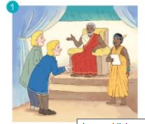
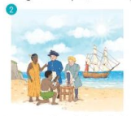


IV. Nói và nghe: Đất quý, đất yêu
1. Nghe kể chuyện :Đất quý, đất yêu .

Slide 16
Đất quý, đất yêu. Ngày xưa ,có hai người khách du lịch đến nước Ê-ti-ô-pi-a .Họ đi khắp đất nước thăm đường xá, núi đồi, song ngòi. Vua nước Ê-ti- ô-pi-a mời họ vào cung điện, mở tiệc chiêu đãi và tặng họ bao nhiêu vật quý. Sau đó, vua sai một viên quan đưa khách xuống tàu. Lúc hai người khách định bước xuống tàu, viên quan bảo khách dừng lại, cởi giày ra. Ông sai người cạo sạch đất ở đế giày khách rồi mới để học bước xuống tàu trở về nước. Hai người khách rất ngạc nhiên , hỏi: - Tại sao các ông lại phải làm như vậy? Trước sự ngạc nhiên của hai người khách, viên quan đã giải thích: -Đây là mảnh đất yêu quý của chúng tôi. Chúng tôi sinh ra ở đây, chết cũng ở đây, Trên mảnh đất này, chúng tôi trồng trọt, chăn nuôi. Đất Ê-ti-ô-pi-a là cha, là mẹ, là anh em ruột thịt của chúng tôi. Chúng tôi đã tiếp các ông như những khách quý. Nhà vua đã tặng các ông nhiều sản vật hiếm. Song đất Ê-ti-ô-pi-a đối với chúng tôi là thiêng liêng cao quý nhất. Chúng tôi không thể để các ông mang đi, dù chỉ là một hạt cát nhỏ. Nghe những lời nói chân tình của viên quan, hai người khách càng thêm khâm phục tấm lòng yêu quý mảnh đất quê hương của người Ê-ti-ô-pi-a. Trích dân gian Ê –ti –ô-pi-a, Mai Hà dịch

Slide 17
IV. Nói và nghe: Đất quý, đất yêu
2. Dựa vào tranh và câu hỏi gợi ý, kể lại từng đoạn của câu chuyện theo tranh.
* Vua nước Ê-ti-ô-pi-a đã đón tiếp hai người khách du lịch như thế nào?
Vua nước Ê-ti-ô-pi-a đã: mời họ vào cung điện, mở tiệc chiêu đãi và tặng họ bao nhiêu vật quý. Sau đó, vua sai một viên quan đưa khách xuống tàu.

Slide 18
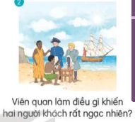
IV. Nói và nghe: Đất quý, đất yêu
2. Dựa vào tranh và câu hỏi gợi ý, kể lại từng đoạn của câu chuyện theo tranh.
* Viên quan làm điều gì khiến hai người khách rất ngạc nhiên?
Lúc hai người khách định bước xuống tàu, viên quan bảo khách dừng lại, cởi giày ra. Ông sai người cạo sạch đất ở đế giày khách rồi mới để học bước xuống tàu trở về nước.

Slide 19

IV. Nói và nghe: Đất quý, đất yêu
2. Dựa vào tranh và câu hỏi gợi ý, kể lại từng đoạn của câu chuyện theo tranh.
* Viên quan đã giải thích như thế nào với hai người khách về hành động của mình?
Đây là mảnh đất yêu quý của chúng tôi. Chúng tôi sinh ra ở đây, chết cũng ở đây, Trên mảnh đất này, chúng tôi trồng trọt, chăn nuôi. Đất Ê-ti-ô-pi-a là cha, là mẹ, là anh em ruột thịt của chúng tôi. Chúng tôi đã tiếp các ông như những khách quý. Nhà vua đã tặng các ông nhiều sản vật hiếm. Song đất Ê-ti-ô-pi-a đối với chúng tôi là thiêng liêng cao quý nhất. Chúng tôi không thể để các ông mang đi, dù chỉ là một hạt cát nhỏ.

Slide 20

IV. Nói và nghe: Đất quý, đất yêu
2. Dựa vào tranh và câu hỏi gợi ý, kể lại từng đoạn của câu chuyện theo tranh.
* Hai người khách nhận ra điều gì đáng quý ở người Ê-ti-ô-pi-a?
Hai người khách càng thêm khâm phục tấm lòng yêu quý mảnh đất quê hương của người Ê-ti-ô-pi-a.

Slide 21

CHÀO CÁC EM!
Notes:
21

